Slide 1














مهندس بیننده
پایتون
python
مهندس بیننده
پایتون
python

Slide 2









مهندس بیننده
پایتون
python
مهندس بیننده
پایتون
python

Slide 3








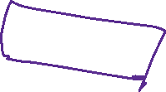













مهندس بیننده
پایتون
python
مهندس بیننده
پایتون
python

Slide 4







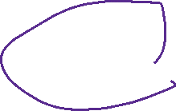









مهندس بیننده
پایتون
python
مهندس بیننده
پایتون
python

Slide 5
مهندس بیننده
پایتون
python
مهندس بیننده
پایتون
python

